Slide 1



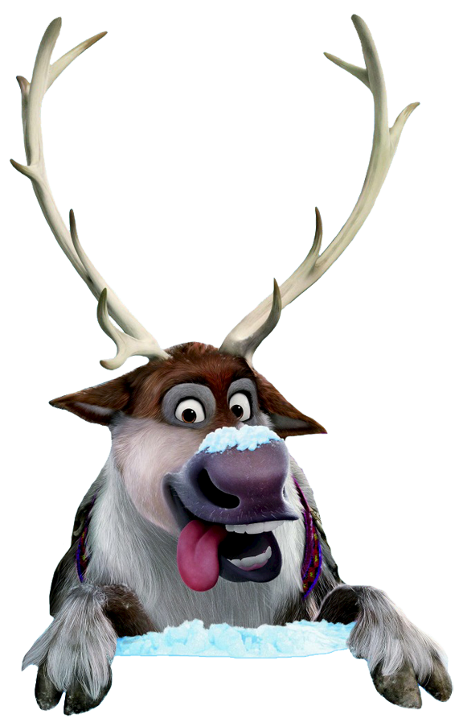




Зимний детектив
«СНЕШ и ЕЖИНКА»

Slide 2

Снежинки
Ёжик смотрит на снежинки.
«Это, - думает, - ежинки…
Белые, колючие
И к тому ж - летучие».
Паучок на паутинке
Тоже смотрит на снежинки:
«Ишь какие смелые
Эти мухи белые!»
Мальчик смотрит на снежинки:
«Это, может быть, смешинки?..»
Не поймёт он, почему
Очень весело ему.
Автор: А. Усачев

Slide 4


Отгадай загадки
Снег ложится на деревья,
Тротуары и дома.
Всех от холода укроет
Белоснежная … (Зима)
Возле ёлки змейкой вьётся
Разноцветный хоровод –
Наступает праздник звонкий,
Он зовётся … (Новый Год)
Кто под ёлочку положит
И планшет, и паровоз?
Кто желанья исполняет?
Добрый дедушка... (Мороз)

Slide 6

Для здоровья важен спорт,
Чтоб болезням дать отпор.
Нужно спортом заниматься,
И здоровым оставаться!
Отгадай загадки
Очень быстрых два коня
По снегам несут меня -
Через луг к березке,
Тянут две полоски. (Лыжи)
Мои новые подружки
И блестящи и легки,
И на льду со мной резвятся,
И мороза не боятся. (Коньки)

Slide 8

Конец

